Slide 1




L’Hebdo pro
L’ESSENTIEL DE VOS INFOS MARCHE
Edition du 22/03/2019 – Semaine 12

Slide 2

sommaire
SEMAINE 11
Votre actualité…
  Epargne salariale : offre promotionnelle
L’HEBDO PRO – Semaine S17 2018
L’HEBDO PRO – Semaine S12 2019

Slide 3
Offre Promotionnelle
Réduction de 50% sur les frais de tenue de comptes au titre de l’exercice 2019 lors de la souscription d’un contrat PEI PERCO-I (BOX OFFICE et/ou ES-PL)
Période de validité de l’offre : du 18/03/2019 au 31/12/2019 inclus
Pour bénéficier de l’offre, le contrat doit être :
souscrit sur Easiris et signé électroniquement
alimenté à la souscription
Code promotionnel associé à l’opération : OFFRE2019
Modes de souscription possibles : Via l’application Easiris disponible sur votre poste de travail MYSYS
Pour en savoir plus sur la signature électronique cliquer ici
ou Rubrique des commerciaux/ Pro/ Epargne salariale/ Box office
      Le lien envoyé par mail au client pour signer son contrat et/ou son 1er versement restera actif 24h (au lieu de 30 minutes)
RAPPEL : le document « Pièces Crédit » est obligatoire, il doit être déposé dans les pièces jointes du dossier sous DEFI.
Il est le document de base de contrôle du dosser par le Département Réalisation Pro BDR.
Il ne pourra être réclamé une pièce supplémentaire ne faisant pas partie de la liste.
L’HEBDO PRO – Semaine S12 2019

Slide 4
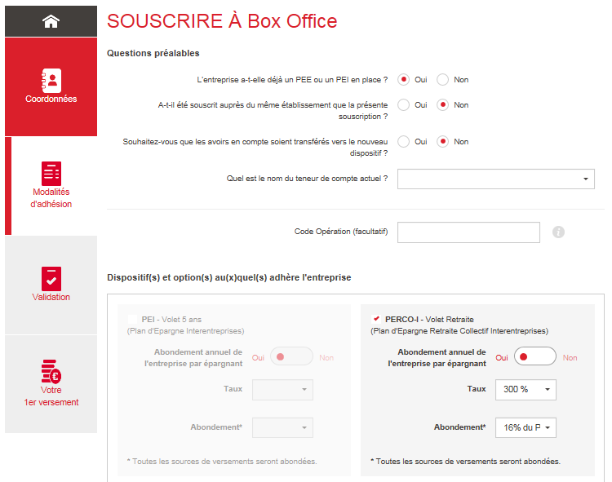
COMMENT FAIRE PROFITER DE L’OFFRE A VOS CLIENTS ?
1) Réalisez la souscription du contrat sous Easiris en précisant impérativement le code opération
Attention : Le bénéfice de l’offre promotionnelle ne se fait pas automatiquement dans l’application. Pour que votre client bénéficie de l’offre, vous devez obligatoirement indiquer le code opération associé à l’offre, soit :
OFFRE2019
Cette information est à saisir dans la partie 2 des « modalités d’adhésion », dans le bloc « Questions préalables » (cf copie d’écran ci-contre).
Pour bénéficier de l’offre, le contrat doit être signé électroniquement.
RAPPEL : le document « Pièces Crédit » est obligatoire, il doit être déposé dans les pièces jointes du dossier sous DEFI.
Il est le document de base de contrôle du dosser par le Département Réalisation Pro BDR.
Il ne pourra être réclamé une pièce supplémentaire ne faisant pas partie de la liste.
L’HEBDO PRO – Semaine S12 2019

Slide 5
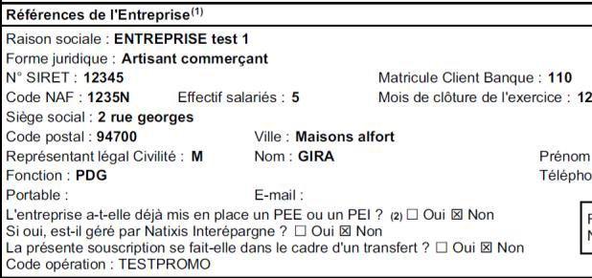
COMMENT FAIRE PROFITER DE L’OFFRE A VOS CLIENTS ?
OFFRE2019
RAPPEL : le document « Pièces Crédit » est obligatoire, il doit être déposé dans les pièces jointes du dossier sous DEFI.
Il est le document de base de contrôle du dosser par le Département Réalisation Pro BDR.
Il ne pourra être réclamé une pièce supplémentaire ne faisant pas partie de la liste.
Vérifiez que le code promo apparait bien sur le bulletin de souscription signé électroniquement.
L’HEBDO PRO – Semaine S12 2019

Slide 6
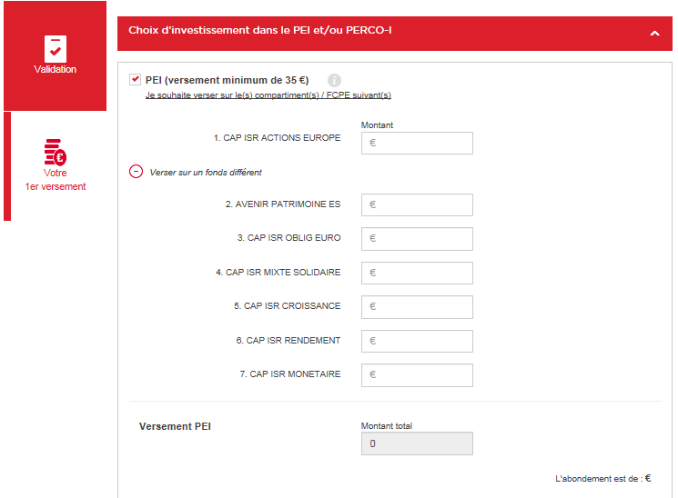
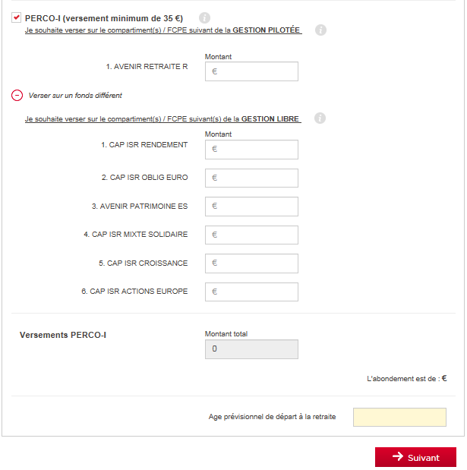
COMMENT FAIRE PROFITER DE L’OFFRE A VOS CLIENTS ?
2) Procédez à l’alimentation du contrat d’épargne salariale de votre client dès son ouverture
Directement depuis Easiris par prélèvement :
▪ Via l’onglet 1er versement pour réaliser un versement périodique par prélèvement : o ponctuel,
o mensuel,
o trimestriel,
o semestriel
et permettre au client de choisir directement les fonds sur lesquels il souhaite investir.
RAPPEL : le document « Pièces Crédit » est obligatoire, il doit être déposé dans les pièces jointes du dossier sous DEFI.
Il est le document de base de contrôle du dosser par le Département Réalisation Pro BDR.
Il ne pourra être réclamé une pièce supplémentaire ne faisant pas partie de la liste.
L’HEBDO PRO – Semaine S12 2019

Slide 7
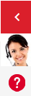

COMMENT FAIRE PROFITER DE L’OFFRE A VOS CLIENTS ?
Bon à savoir :
Votre client recevra ses codes d’accès à son Espace Entreprise et à son Espace personnel quelques jours après sa souscription.
Des questions ?
Allo Experts disponible à tout moment depuis Easiris
RAPPEL : le document « Pièces Crédit » est obligatoire, il doit être déposé dans les pièces jointes du dossier sous DEFI.
Il est le document de base de contrôle du dosser par le Département Réalisation Pro BDR.
Il ne pourra être réclamé une pièce supplémentaire ne faisant pas partie de la liste.
L’HEBDO PRO – Semaine S12 2019

